Slide 1
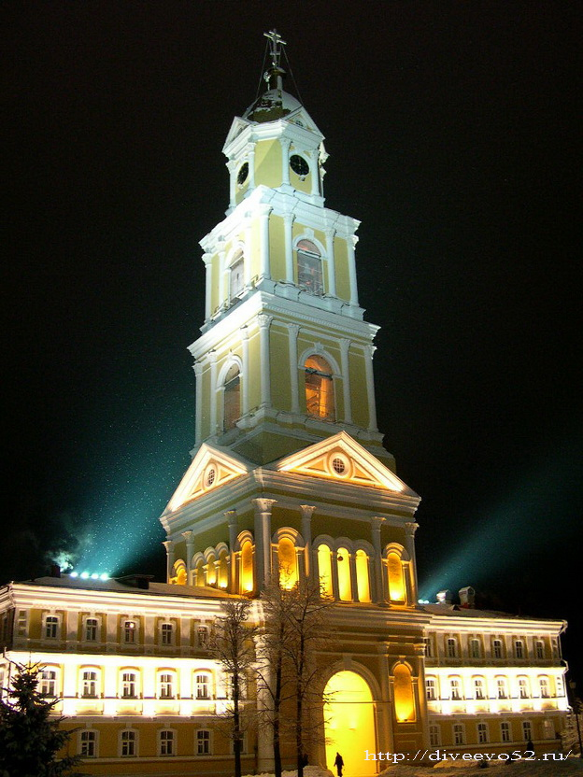

Свято-Троице Серафимо-Дивеевский монастырь
ИСТОРИЯ ОДНОГО ХРАМА
Свято -Троицкий - Серафимо - Дивеевский монастырь
Работу выполнила:
Гладкая Александра
ученица 4 «а» класса
МБОУ «СОШ №2» г. Усинска
Руководитель: Сметанина Светлана Александровна

Slide 2
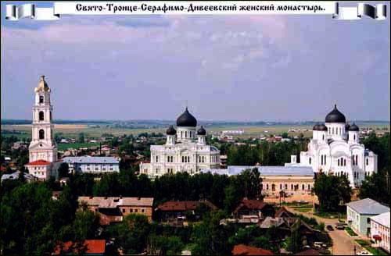
Свято-Троицкий Серафимо-Дивеевский православный женский монастырь Нижегородской епархии Русской православной церкви. Расположен в селе Дивеево Нижегородской области.

Slide 3
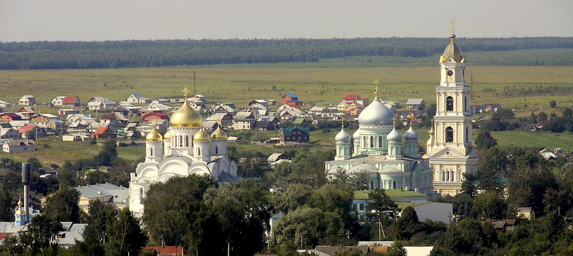
Село Дивеево
Село Дивеево расположено в 180 км от Нижнего Новгорода. Возникло оно в 1559 году. По одному из преданий, первым его владельцем был мурза Дивей — от него и пошло название. Иван Грозный за особые заслуги даровал Дивею княжеский титул и наградил землями.

Slide 4
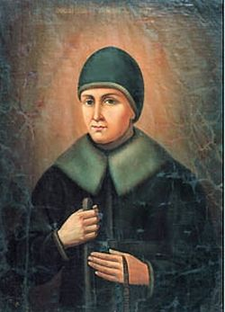
Дивеево оказалось на пересечении паломнических дорог, и во второй половине XVIII века здесь была построена деревянная церковь во имя Святителя Николая Чудотворца и архидьякона Стефана. В ней паломники и странники находили кров и приют.
В 1760-х годах сюда пришла странница
Агафья Семеновна Мельгунова, урожденная
Белокопытова, вдова богатого владимирского
помещика. После смерти мужа она приняла
монашеский постриг под именем Александры.
Она-то и стала основательницей Дивеевской обители.

Slide 5
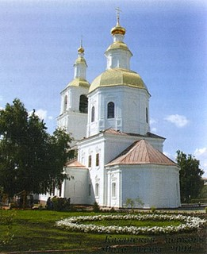
Казанская церковь
На собственные средства Агафья заложила храм во имя Казанской иконы Божией Матери с двумя приделами — Святителя Николая и первомученника архидьякона Стефана. Поблизости от Казанской церкви началось строительство. Здесь поселились матушка Александра и четыре послушницы. Именовались они Казанской общиной и жили по строгому Саровскому уставу.
Преподобный Серафим Саровский предрекал:

Slide 6
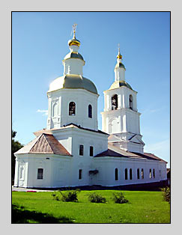
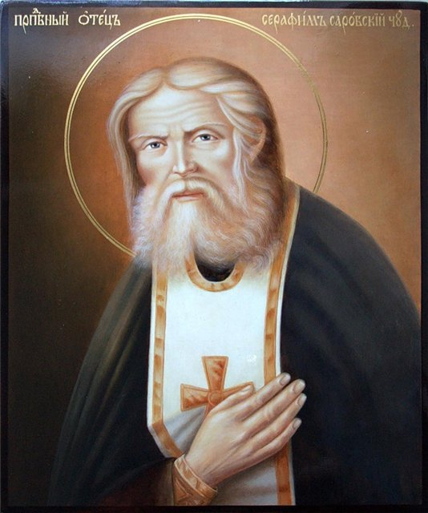
Казанская церковь
«Казанская церковь, радость моя, такой будет храм, какого и нет подобного! При светопреставлении вся земля сгорит, радость моя, и ничего не останется. Только три церкви со всего света будут взяты целиком неразрушенными на небо: одна-то в Киевской Лавре, другая… (сестрами забылось), а третья-то ваша Казанская, матушка. Во, какая она Казанская-то церковь у вас!»

Slide 7
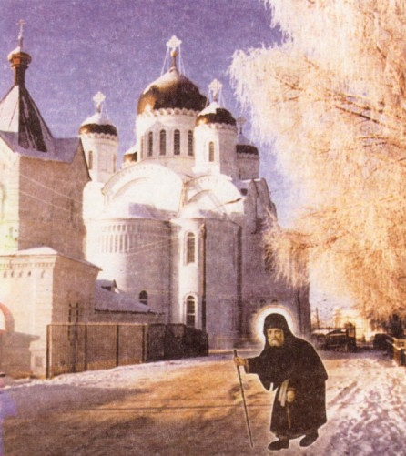
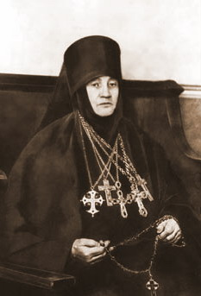
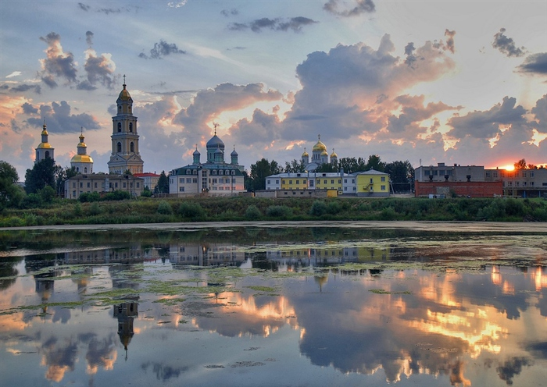
История возникновения
Также по благословению Сера-фима Саровского в 1826 году была устроена Мельничная община.
В 1842 году обе общины были объединены и стали называться Серафимо-Дивеевской. А в 1861 году она получила статус монастыря, первой игуменьей которого стала матушка Мария (Елизавета Алексеевна Ушакова).

Slide 8
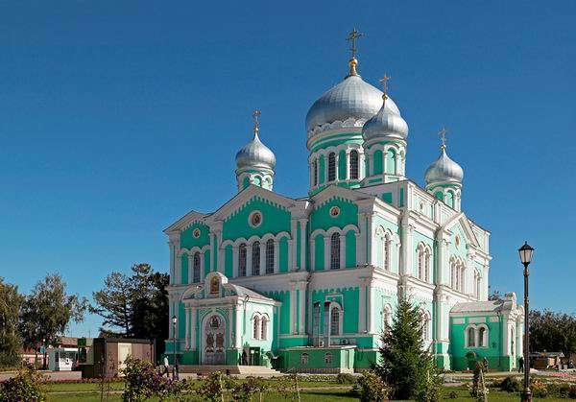
Троицкий собор
В 1848 году по проекту архитектора А.И. Резанова началось строительство Троицкого собора, освященного 28 июля 1875 года.

Slide 9
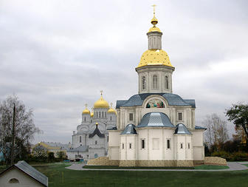
Благовещенский собор
Строительство Благовещенского собора началось по завету преподобного Серафима, который говорил, что должен быть в обители ещё один храм, который встанет в одну линию с колокольней и Троицким собором, в конце Святой Канавки.

Slide 10
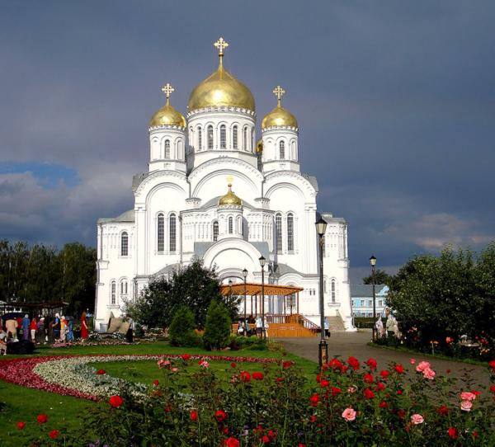
Спасо-Преображенский собор
Собор был заложен в 1907 году. В 1916 году строительство в основном завершилось: были готовы иконостас и необходимая утварь, но не было отопления.

Slide 11
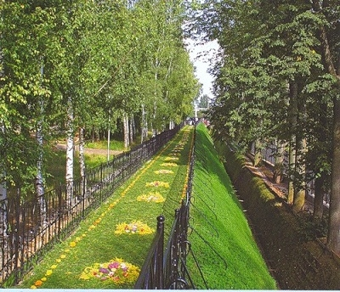
СВЯТЫНЯ МОНАСТЫРЯ
Святая Канавка
Людей, кто идет по Святой Канавке, много. Кто-то читает молитву, перебирая в руках четки. Некоторые идут босиком, останавливаются после каждого прочтения молитвы и крестятся.
Серафим Саровский так говорил о ней: Канавка эта — стопочки Божией Матери. Кто Канавку с молитвой пройдет, да полтораста «Богородиц» прочтет, тому все тут: и Афон, и Иерусалим, и Киев.

Slide 12
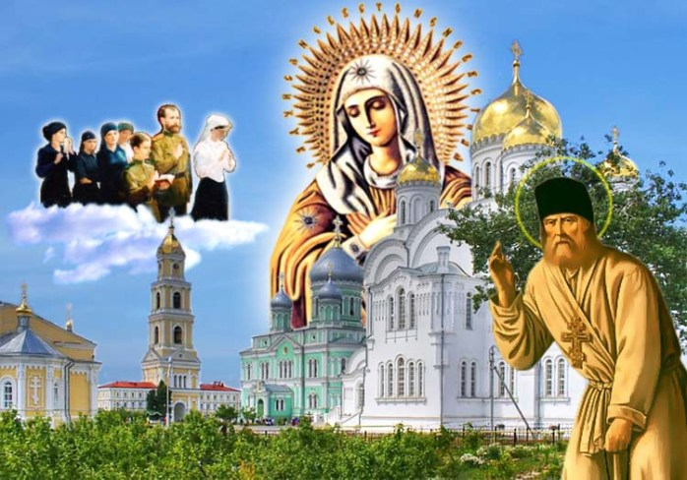
К 1917 году в Серафимо - Дивеевском монастыре проживало 270 монахинь и 1474 послушницы. После революции для монастыря, как и других храмов и монастырей по всей России, настали трудные времена. В 1919 году на базе монастыря была зарегистрирована трудовая артель, а в 1927 году монастырь был закрыт. В 1937 году был закрыт Казанский храм.

Slide 13
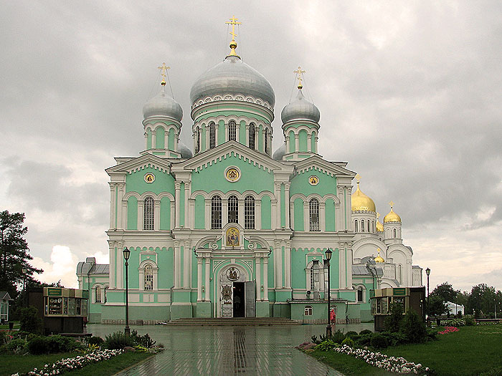
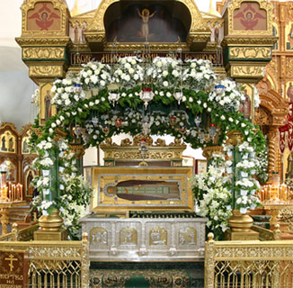
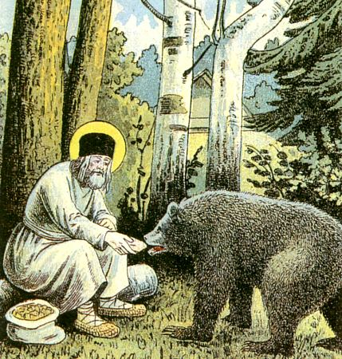
В Троицком соборе находится рака с мощами Серафима Саровского
основателя и покровителя Дивеевской женской обители
Смотреть фильм (щелкни на картинку)

Slide 14
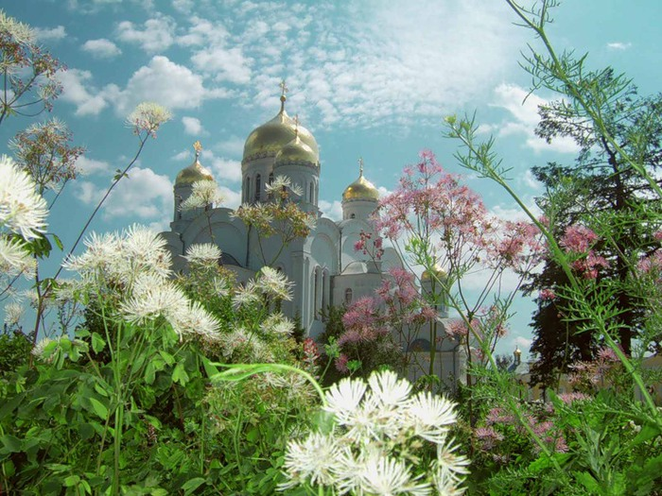

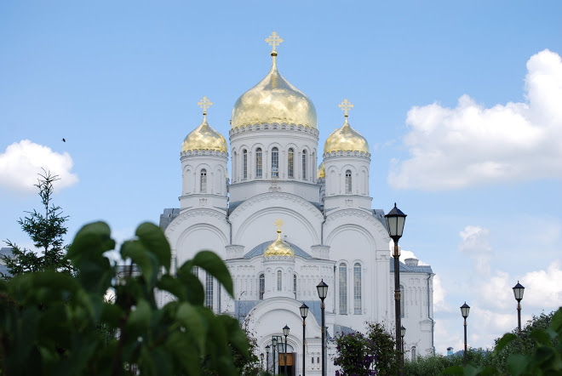
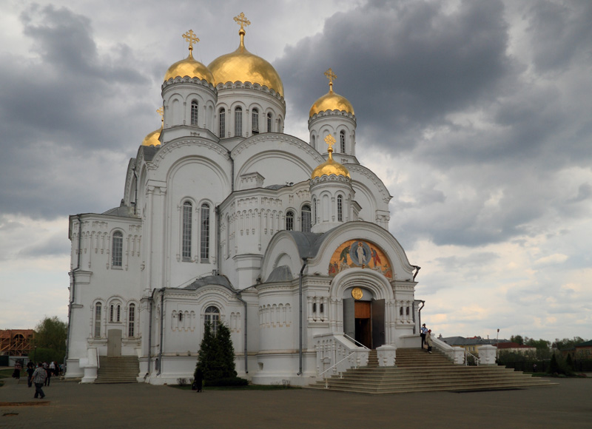
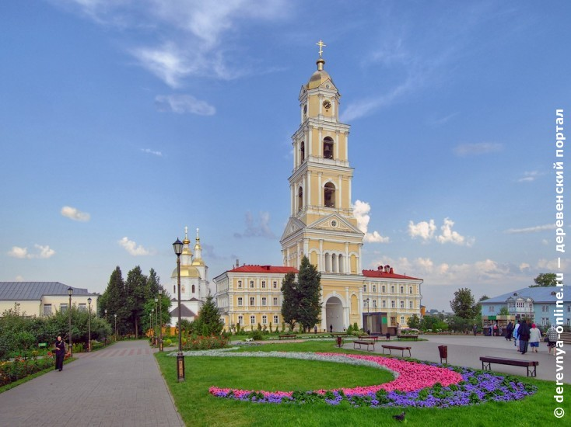
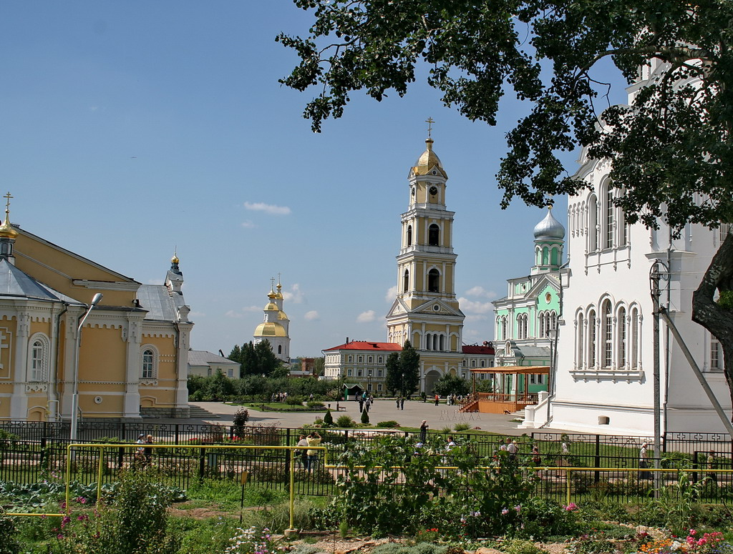
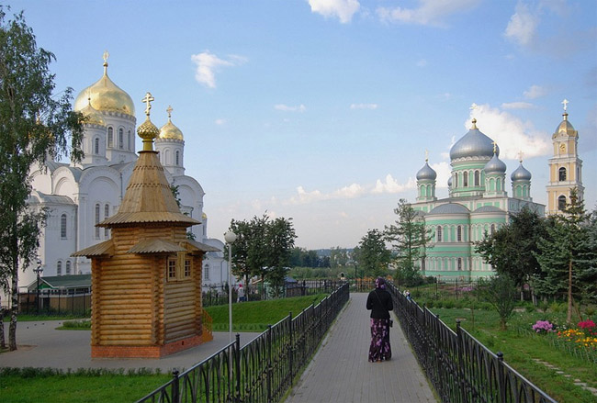
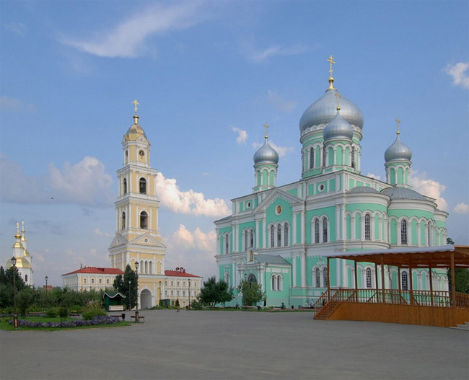
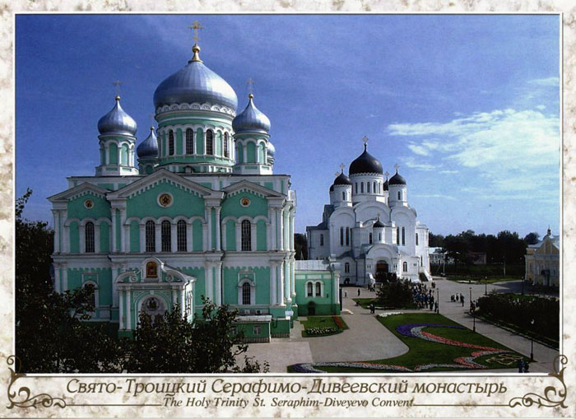
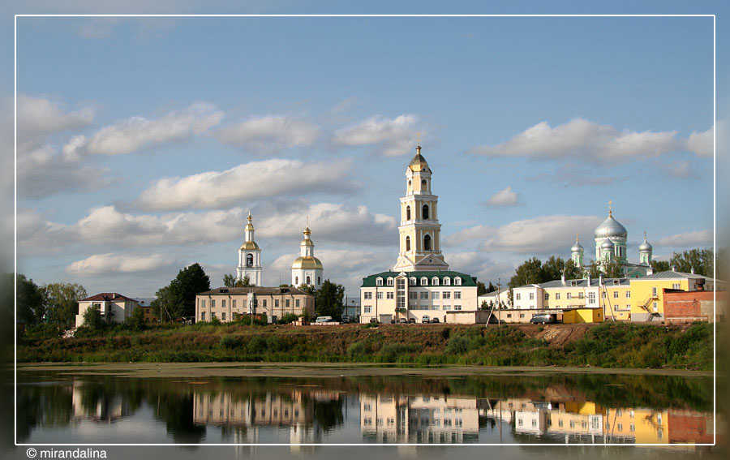
С 1988 года началось возрождение монастыря

Slide 15
https://commons.wikimedia.org/wiki/File:Aleksandra_Diveevskay.jpg?uselang=ru
https://yandex.ru/images/search?text=%D0%BA%D0%B0%D1%80%D1%82%D0%B8%D0%BD%D0%BA%D0%B8%20%D0%B4%D0%B8%D0%B2%D0%B5%D0%B5%D0%B2%D1%81%D0%BA%D0%B8%D0%B9%20%D0%BC%D0%BE%D0%BD%D0%B0%D1%81%D1%82%D1%8B%D1%80%D1%8C&from=tabbar
https://diveevo-monastyr.ru/

